Slide 1
TEST ÇÖZME TEKNİKLERİ VE SINAV ÖNCESİ ÖNERİLER

Slide 2
TEST ÇÖZME TEKNİKLERİ
Soru kökünün iyi okunup anlaşılması, daha sonra cevabının düşünülmesi gerekir. Soru kökü anlaşılmadan cevabı düşünmeye çalışmak hızı düşürür. Zaman kazanmak için soruyu okumadan cevap şıklarına koşmak sizi yanıltabilir. Bu nedenle;
soru köklerini çok iyi okuyarak, soruda ne
istendiğini doğru bir biçimde anlamaya çalışın.
Soruyu çözmenizi sağlayacak soru metninde yer alan
önemli kelimelerin altını çizin.

Slide 3
Soruda sizden ne isteniyorsa ne eksik ne fazla, sadece istenileni düşünmelisiniz. Bazı sorular size çok kolay gelir ve cevabın böyle kolay olmayacağını düşünürsünüz. Halbuki bazen böyle kolay sorular sormak da bu işin tekniğinin bir parçasıdır.
Sorulara önyargılı yaklaşmayın. “Bu soru zor ben
yapamam; bu soru kolay cevap A şıkkı!” gibi zaman
kazanmaya yönelik aceleci davranışlar, kazanmak yerine kaybettirebilir.

Slide 4

Hatalı okuma alışkanlıkları da önemli sorunlar yaşamanıza neden olabilir. Olumsuz bir ifadeyi olumlu olarak okumak soruyu veya cevabı hatalı düşünmenize sebep olabilir.
İnsan psikolojisi soru içindeki ifadeleri olumlu yönde algılamaya eğilimlidir. Bu nedenle soru formlarında altı çizili veya kalın yazı karakterli ifadeleri daha dikkatli okumalısınız.

Slide 5
Eleme yapılan şıklar arasında ilk akla gelen şıkkın doğru olma olasılığı yüksektir.
Doğru çözdüğünüzden emin olmadığınız soru ve sorular varsa yanına bir işaret koyun. Daha sonra tekrar dönüp bakın.
Cevap şıklarında doğru cevaba benzeyen bazen iki bazen üç şık bulunur. Bunlara çeldirici adı verilir. Çeldiriciler ilk bakışta cevap gibi algılanabilir ama ufak bir zihinsel egzersizle doğru cevabı bulmanız mümkündür. Bu tip sorularda cevap genellikle soru metninde saklıdır.

Slide 6
Cevap şıklarından sorunun çözümüne gitmek de test tekniğinde önemli bir yoldur.
Bazen 3 yanlışı bulmak bir doğruyu bulmaktan daha kolaydır. Yanlış şıkları eleyerek doğru cevaba ulaşabilirsiniz.
Yüzde yüz emin olmadığınız sorularda şıkları eleyerek doğru cevaba yaklaşabilirsiniz.

Slide 7
Sınavda iki şık arasında kalırsanız, öncelikle diğer iki şıkkı kaleminizle çizerek eleyin sonra diğer iki şık arasında size yakın geleni işaretleyin. Daha sonra kesinlikle değiştirmeyin. Unutmayın ilk akla gelen cevap genellikle doğru cevaptır.
Testlere en iyi olduğunuz dersin sorularıyla başlamalı, iyi olduğunuz dersleri sona bırakmamalısınız.
Test çözerken cevap şıklarında kendi
görüşünüzü değil soruda istenilen doğru cevabı bulmanız gerektiğini unutmayınız.

Slide 8
  Soru kökünü yarım okuyup şıklara kesinlikle geçmeyin. Soru basit de olsa yanlış cevabı verebilirsiniz.
Bütün şıkları okumadan cevabı işaretlemeyin. Daha doğru bir cevap diğer şıklarda olabilir.

Slide 9
Yorulduğunuzu hissettiğiniz anlarda kısa molalar verin. Mümkünse bu molaları bölümler arasında kullanın.
Hızınızı belirli aralıklarda
kontrol edin. Planladığınız
süreyi kontrol ederek
İzleyin (Örneğin her 25
soruda bir süreyi kontrol
edebilirsiniz).

Slide 10
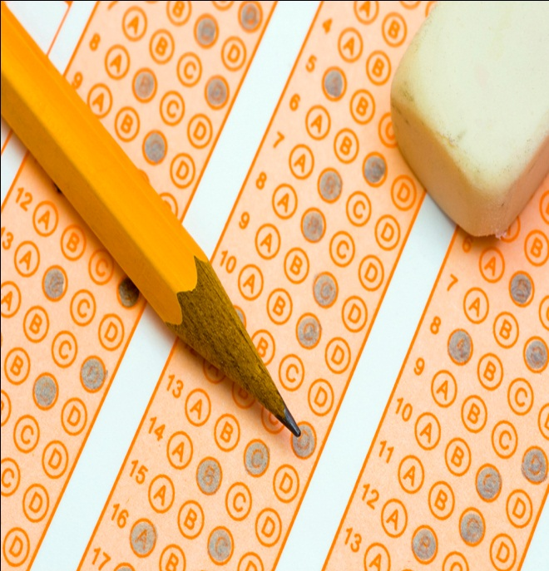
Çözdüğünüz her testte kaydırma, kodlama veya yanlış cevabı işaretleme gibi klasik hataları yapmamaya özen gösterin.

Slide 11
Test çözümünde kodlama da önemli bir yer tutar.
Soruyu kitapçık üzerinde çözmüş olmak o soruyla olan işinizin bittiği anlamına gelmez.
Soruyu doğru çözmek kadar optik forma doğru kodlamak da önemlidir.

Slide 12

Kodlama yaparken:
Önce o sayfadaki soruların cevaplarını soru kitapçığı üzerinde işaretleyin, sonra o sayfadaki sorular bitince cevapları cevap kağıdına topluca işaretleyin. Sonra da bir sonraki sayfada yer alan sorulara bakın. Yani kodlamalarınızı sayfa sayfa yapın…

Slide 13
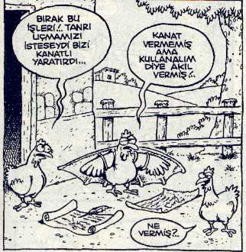
İşaretleme yaptığınız cevap bölümünün çözdüğünüz testle aynı olduğundan emin olun. Örneğin Türkçe sorularının yanıtlarının cevap kağıdında matematik bölümüne kodlanması gibi… hatalar yapmayın.

Slide 14
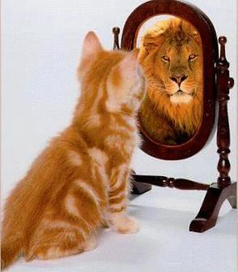
Soru içinde geçen ipuçlarından faydalanmayı bilin. Bunlar altı çizili, koyu puntoyla yazılmış, tırnak içinde, değildir, olmaz, her zaman, hiçbir zaman, bütün, zaman zaman, yoktur, vardır, birbirinden farklı, birbirine benzer, eşdeğer, birden fazla, ayrı ayrı, iç içe, yan yana, ikisi bir arada, ana düşünce, yan düşünce, benzer düşünce, asla, genellikle, çoğu, vb. ipuçlarıdır.
  Test çözmeye önyargısız,
moral gücü yüksek ve kendinize güven duygusu ile başlarsanız, rakiplerinize göre bir adım öndesiniz demektir.

Slide 15
Uzun paragraftan oluşan soruları “uzun soru zordur” diye düşünerek
okumadan geçmeyin.
Paragraf sorularının en önemli özelliği cevabının paragrafın
içinde gizli olmasıdır.
Soru kökünün veya soru metninin uzun oluşu sizin için daha fazlan ipucu
anlamına gelir. Bu nedenle uzun metinli sorular daha kolay çözülebilen
sorular olarak düşünülmelidir.
Paragraf sorularında ilk önce soru kökünü/soruyu daha sonra
paragrafı okuyun.
Bu size parçada ne arayacağınız konusunda avantaj sağlar.
Çözemediğiniz soruları düşünerek stres yapmayın. Her öğrencinin
çözemeyeceği sorular mutlaka çıkar.

Slide 16
Paragraf sorularını iki açıdan değerlendirebiliriz:
1) Cevabı paragrafta bulunan sorular; en kolay soru tipidir. Paragraf dikkatle incelendiğinde çözülmemesi imkânsız denilebilir.
2) Sadece ön bilgi amacıyla verilip bizlerden yorum istenen sorular; bu sorularda paragrafla seçenek arasında bağlantı kurulması gerekmekte ve yorum gücümüz zorlanmaktadır

Slide 17
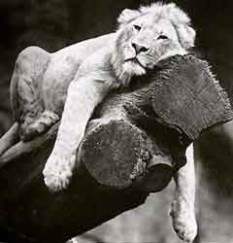
SONUÇ NE
OLURSA OLSUN
MORALİNİZİ
BOZMAYIN.

Slide 18
Sınavı, kesinlikle süre dolmadan terk etmeyin. Son dakikaya kadar süreyi kullanın.
Karşılaştığınız zor sorularla inatlaşıp zaman
kaybetmeyin. Çünkü zor soruyu yapan değil çok
soruyu yapan sınavı kazanır.

Slide 19
Her testte cevaplayamayacağınız sorular çıkacaktır. Moralinizi bozmayın.
Sınavlarda çevrenizdeki kişilerin, hangi testi
çözdüğü, kaç soru cevapladığı sizi ilgilendirmemeli.
Bu, dikkatinizi dağıtabilir ve moralinizi bozabilir.
Sayısal sorularda işlemleri mutlaka kaleminizi kullanarak yapın.

Slide 20
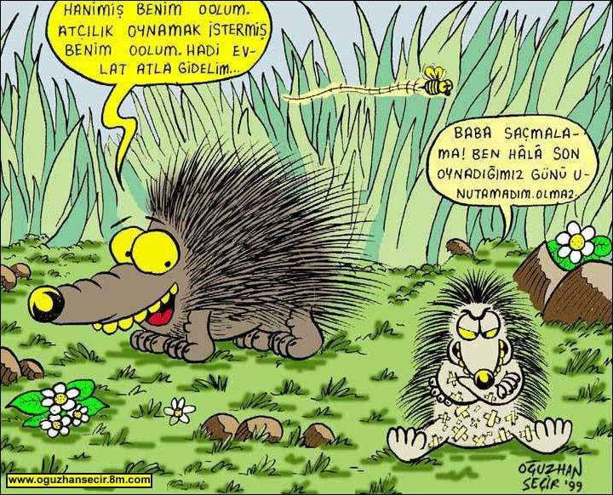
GEÇMİŞ
OLUMSUZLUKLARDAN
DERS ALIP, BU OLUMSUZLUKLARI BİR
KENARA İTELİM.
HER SINAVDAN BİR DERS
ÇIKARALIM

Slide 21

SINAV GÜNÜ…
Sınav saatine yakın kalkıp telaş-kaygı yaratmayın.
Erken kalkıp besleyici, enerji verici bir kahvaltı yapın.
(hafif bir müzik dinleyerek yapılması rahatlatabilir).
Sınavda gerekli belgeleri, en az iki adet yumuşak uçlu kursun kalemi, yumuşak kaliteli bir silgiyi ve bir kalem tıraşı ( kullanılışını önceden deneyin ) alarak sınav yerine 30-45 dk. önce gidin. (Daha önce gitmeniz heyecanınızı artırabilir)
Sınavı başaracağınızı kendinize telkin edin.
Bu sınava bir tek siz girmiyorsunuz. Orada var olan diğer kişilerin durumu da sizinki gibidir.
Sınav başlamadan önce, tuvalet, su gibi ihtiyaçlarınızı karşılayın.
Görevlilerce sınavda yapılacak açıklamaları iyi bir şekilde dinleyin, anlayamadığınız yerleri sorun.

